Slide 1
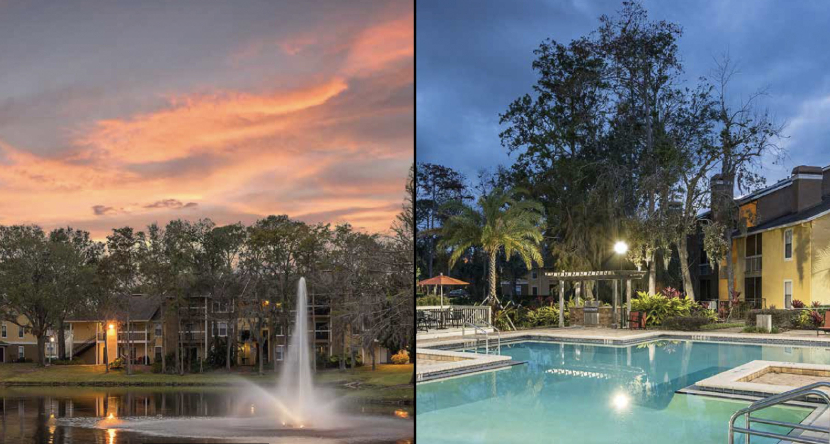
美国佛罗里达代托纳海滩
公寓型房地产优先股权投资项目

Slide 2
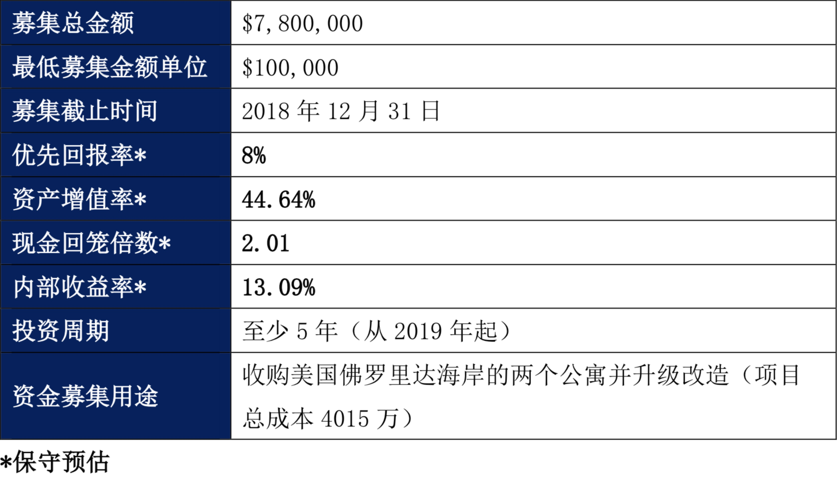
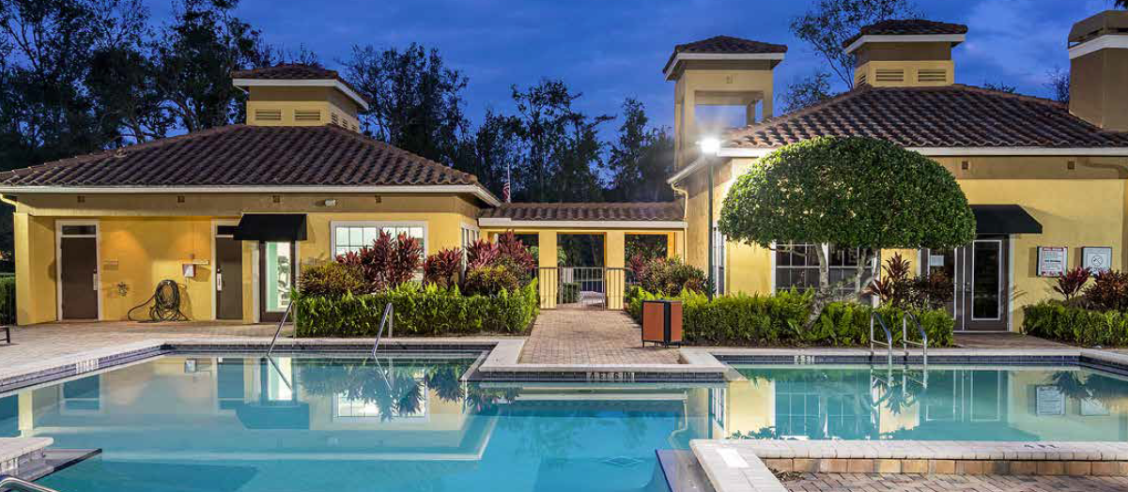
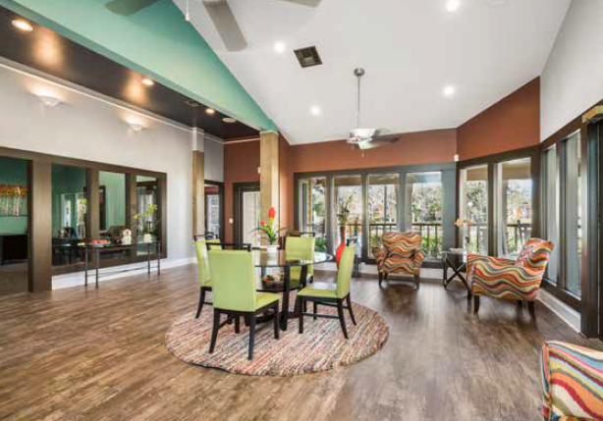
美国佛罗里达代托纳海滩公寓项目
项目介绍
公寓外观
内部设施

Slide 3
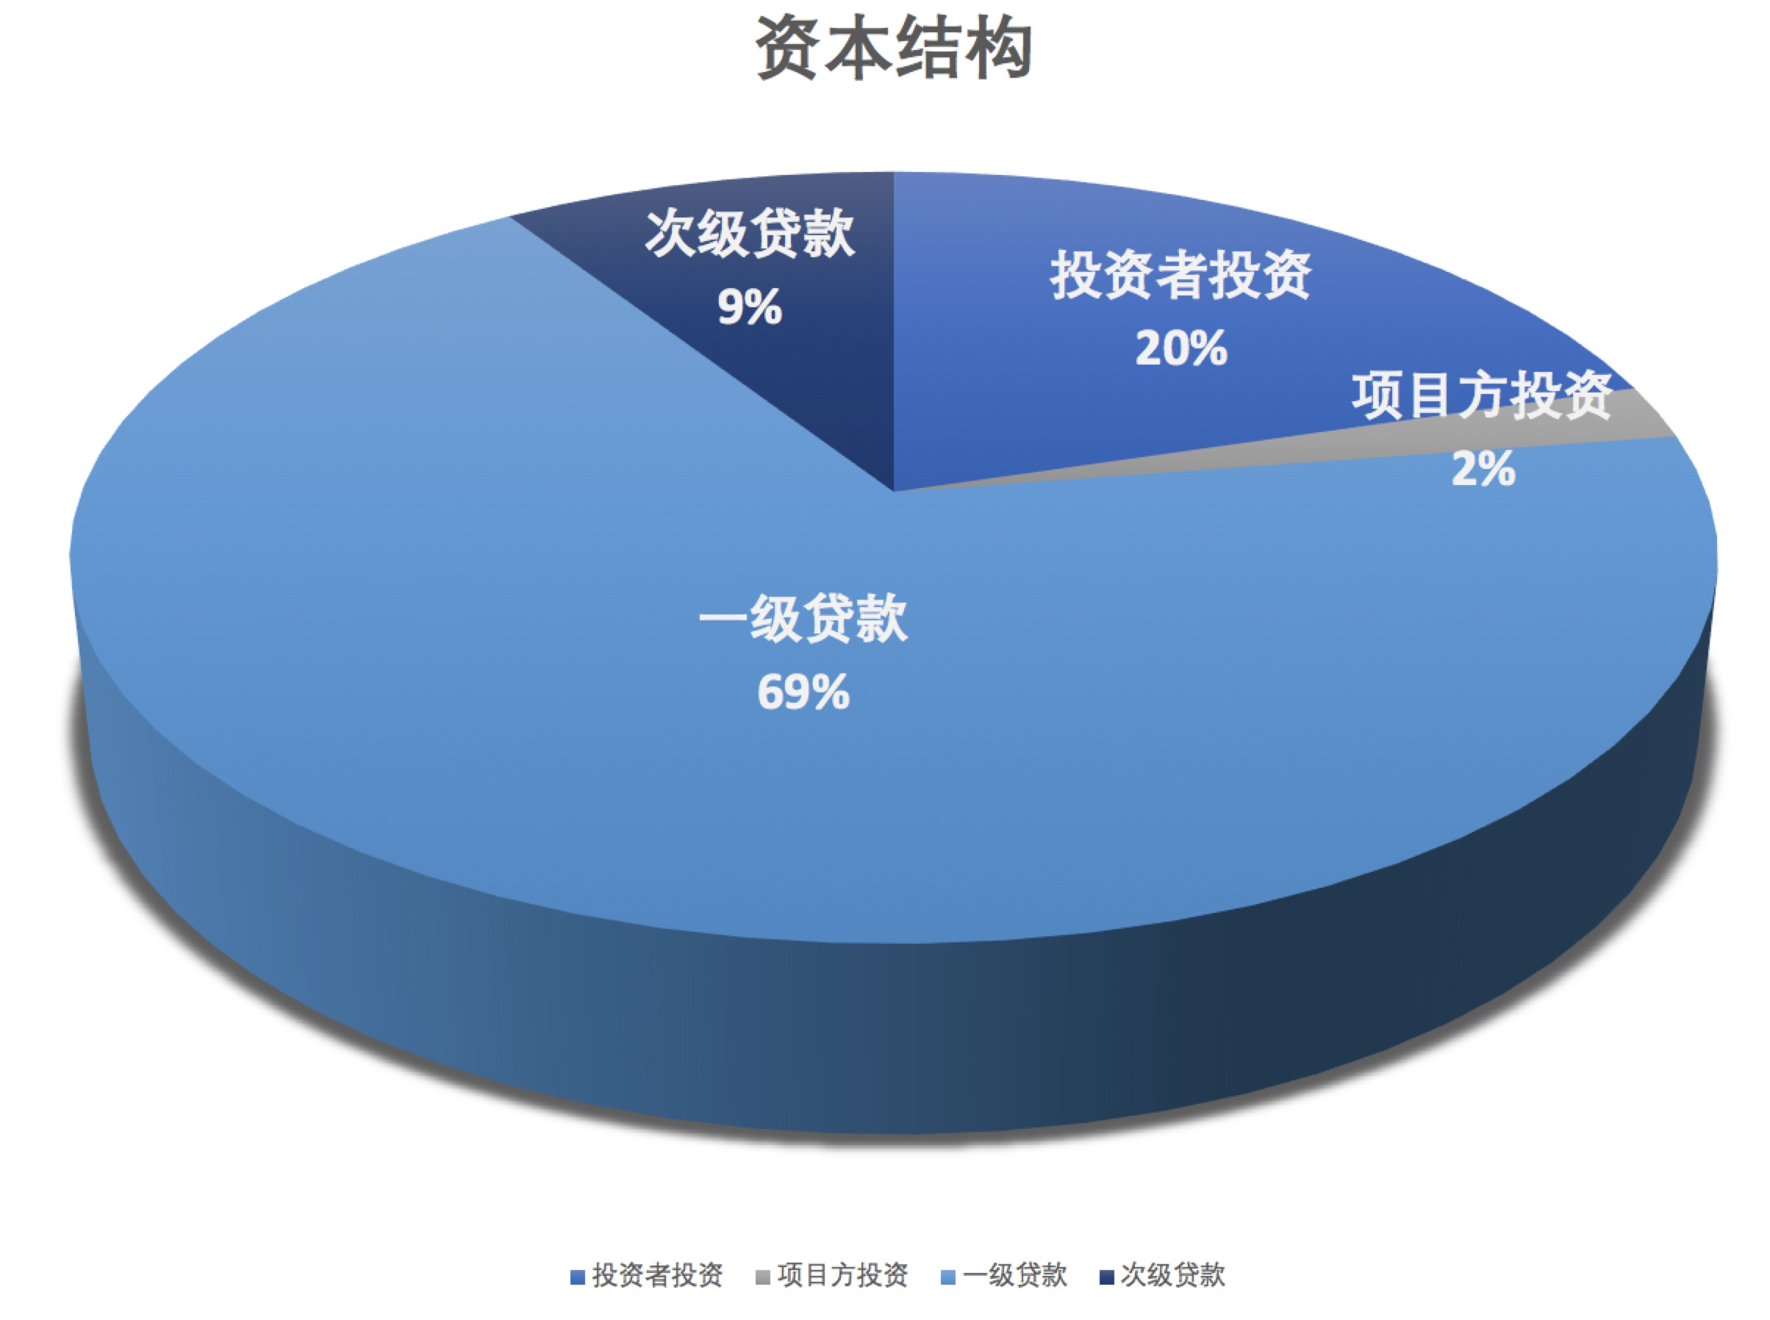
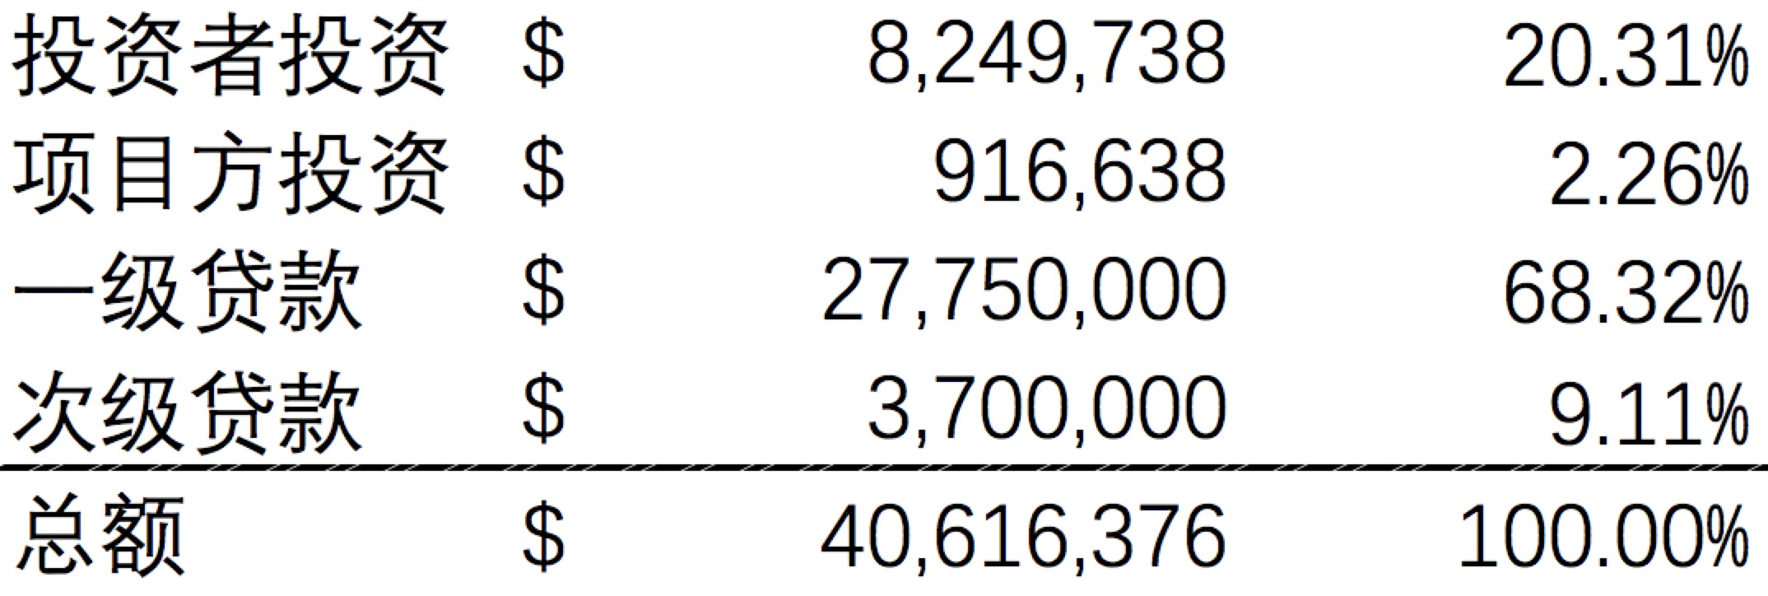
项目资本结构
一级贷款年利率为4.9%
银行贷款前5年只需支付利息
投资者相当于投资10万美元，贷款40万美元，购买了价值约50万美元的五个单元
投资者租金收益来源：租金-贷款利息
投资者退出分红来源：出售价格-贷款本金

Slide 4
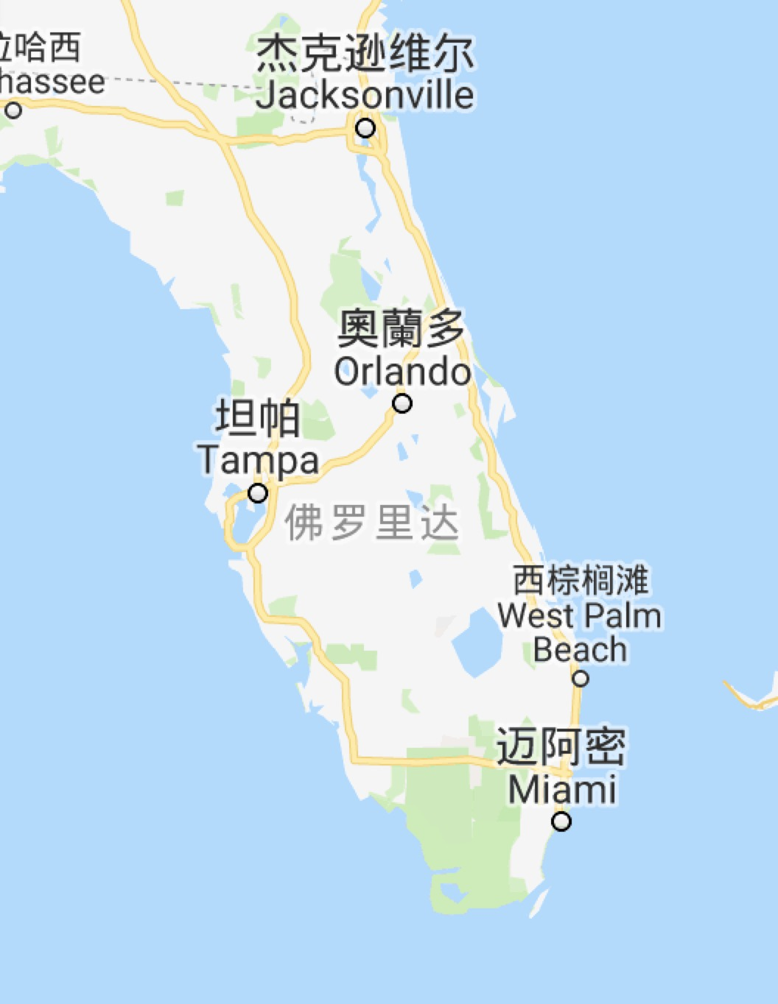
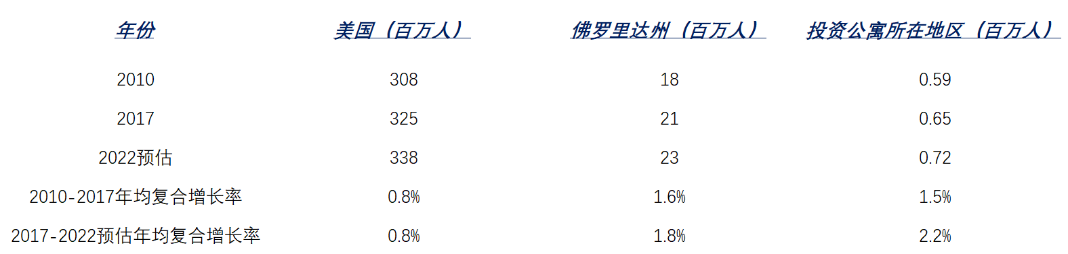
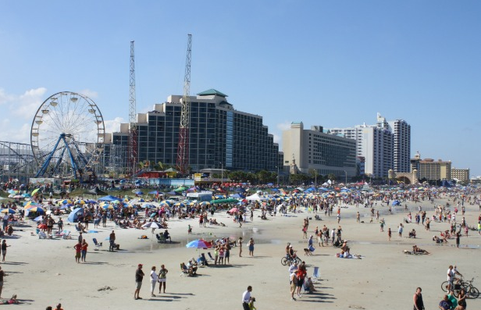
所在地区发展迅猛，租房需求强劲持续
投资地区分析
代托纳海滩
Daytona Beach
代托纳海滩地区：近60万常住人口
地区人口增长率约为美国平均增长速度的两倍
年均客流量达到800万人次
距离奥兰多迪士尼50分钟车程
福布斯 2017 年“美国发展最快的城市”排行榜中排名第四
代托纳地理位置

Slide 5
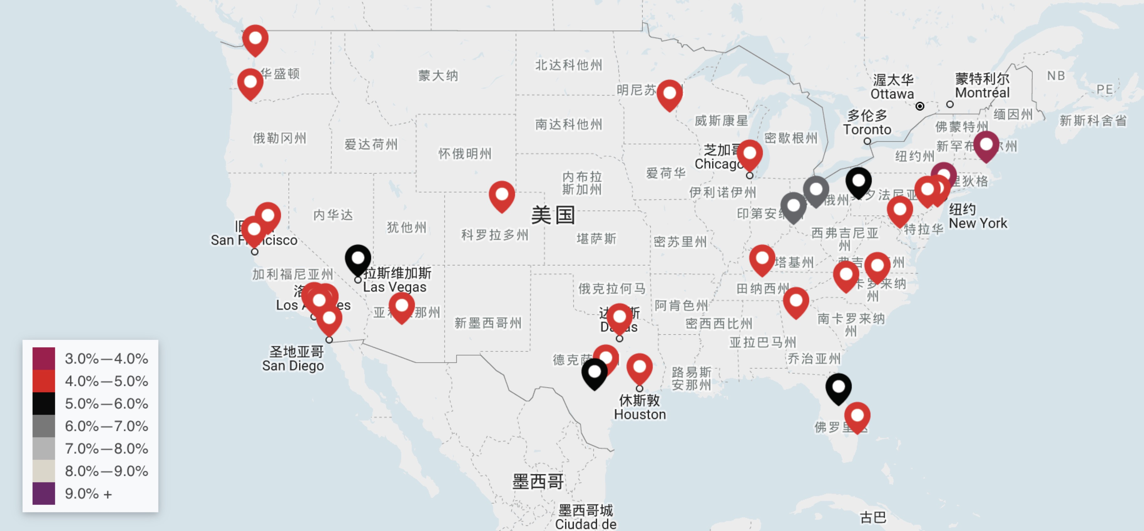
所在地区公寓地产升值潜力巨大
市场资本化率
公寓市场价值 =租金年收益/资本化率
美国公寓市场当前平均资本化率为4.1%
该地区当前资本化率为5%-6%
购买公寓的资本化率为5.92%, 公寓升值潜力巨大
：公寓所在地区

Slide 6
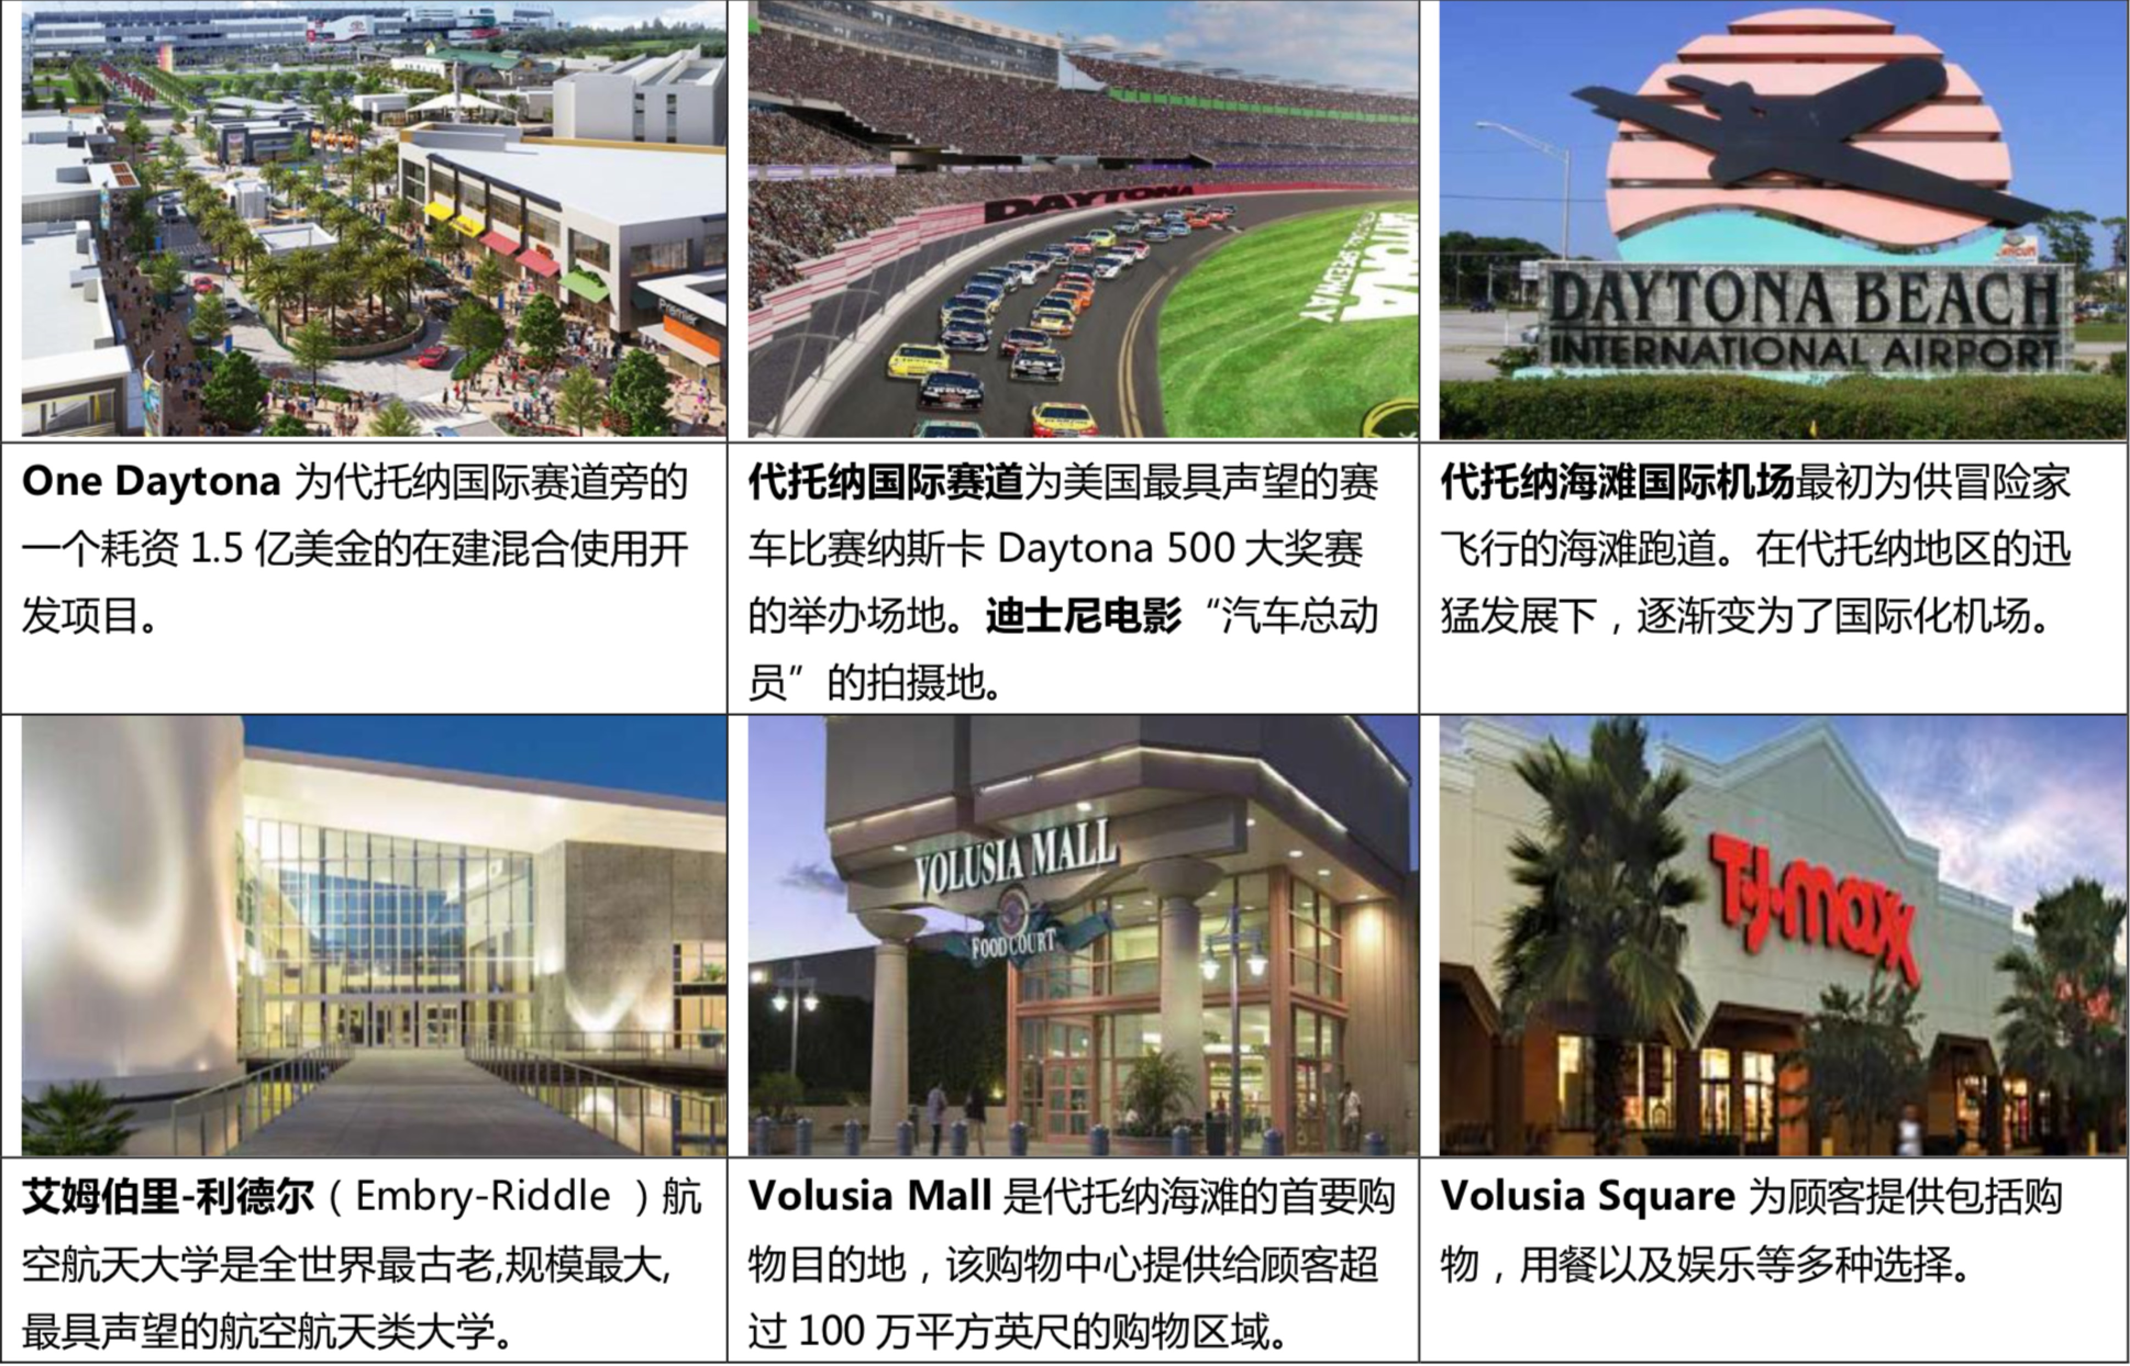
处于城市的核心地带
地区概况
公寓距离：
当地最大购物中心1分钟车程
附近的两所大学5分钟车程
代托纳国际赛道5分钟车程
机场10分钟车程

Slide 7
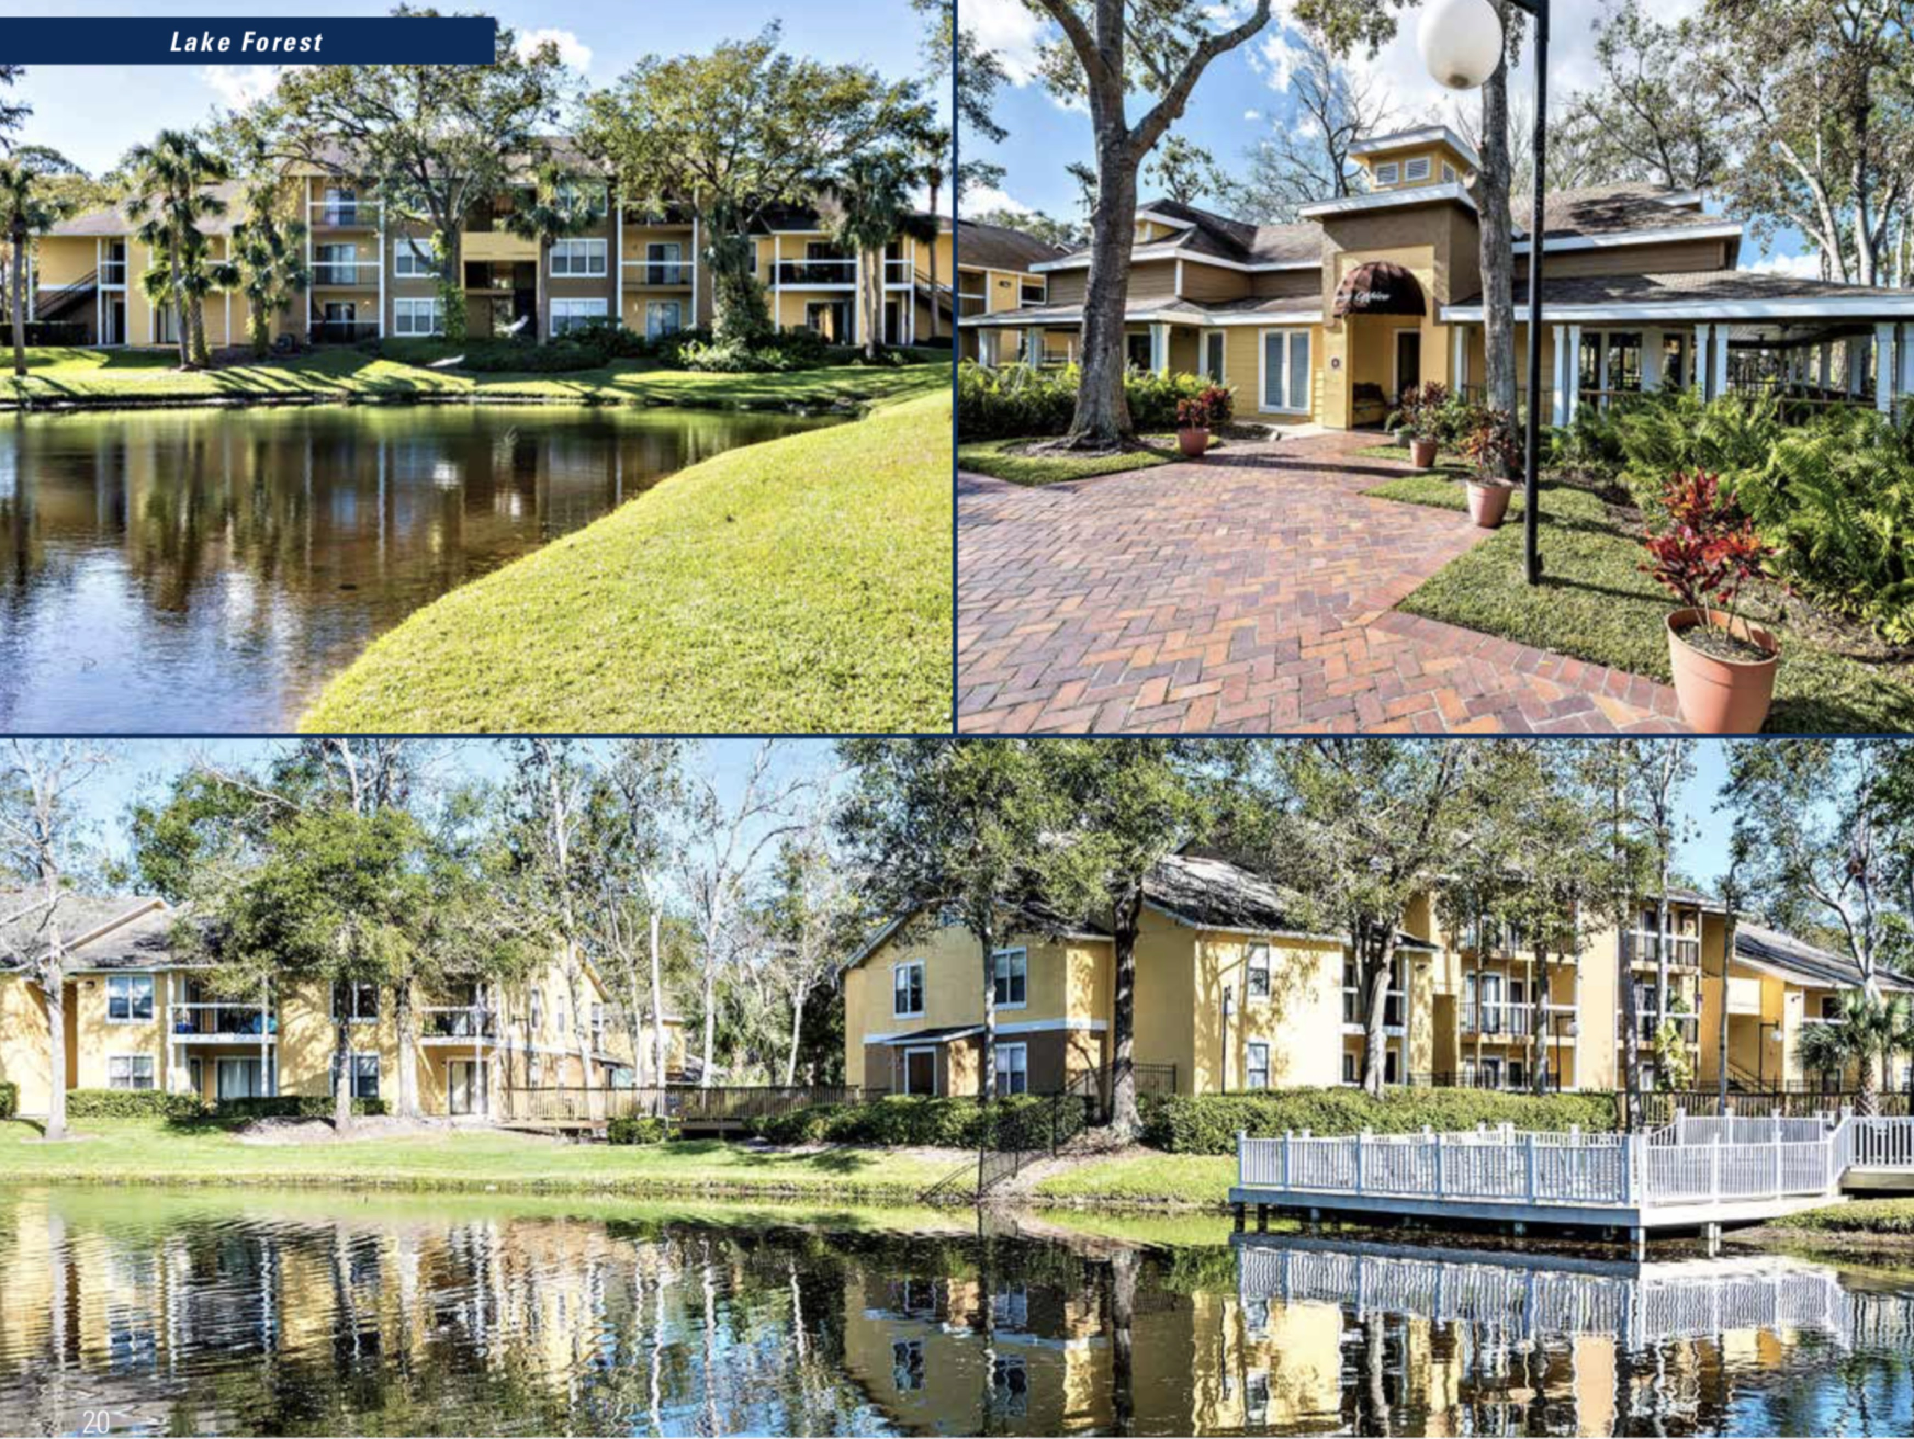
公寓外部

Slide 8
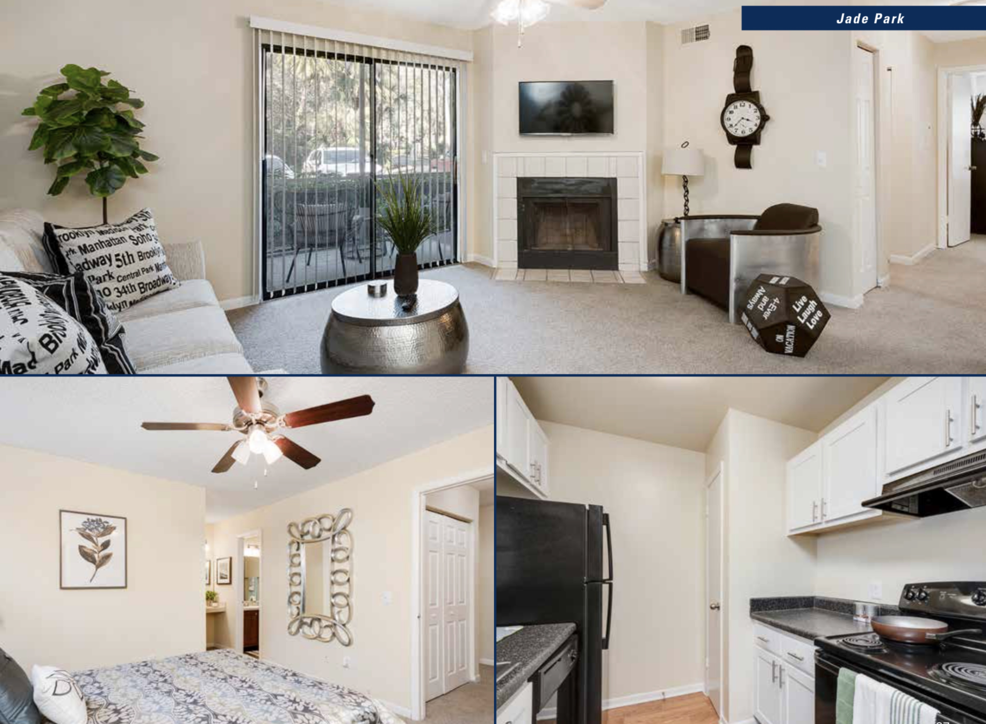
公寓内部

Slide 9
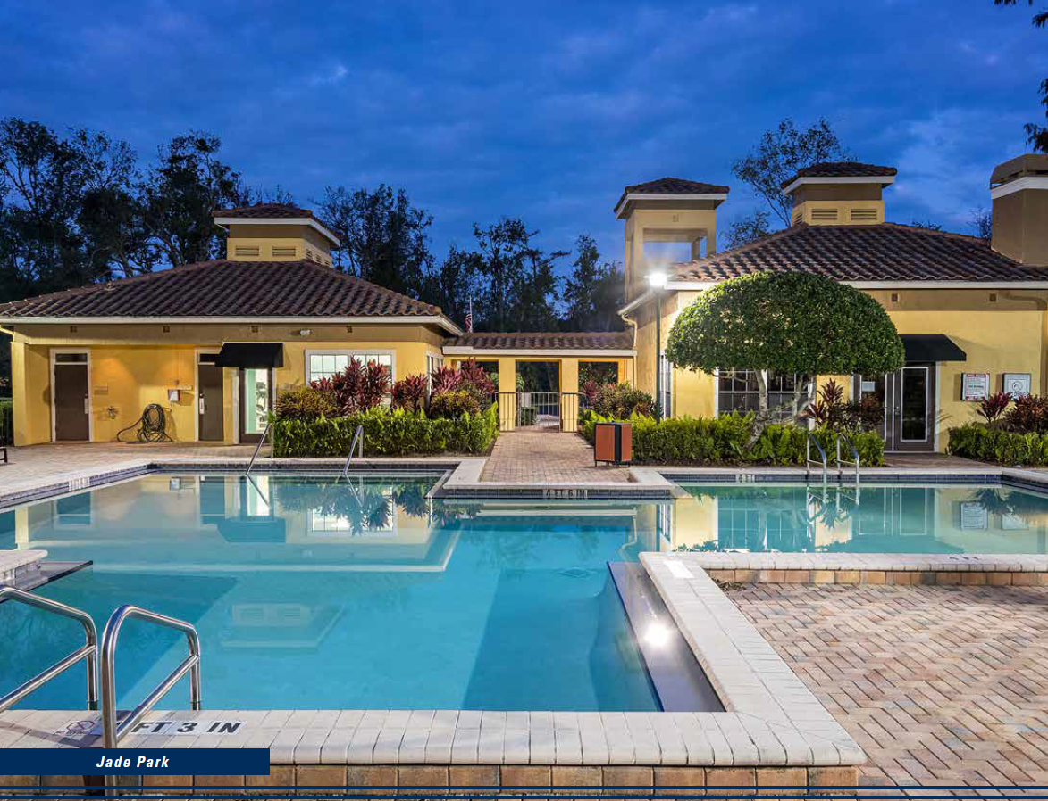
公共区域

Slide 10
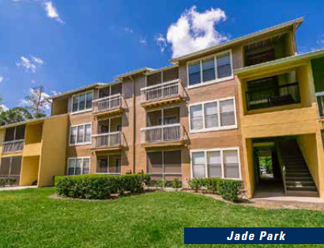
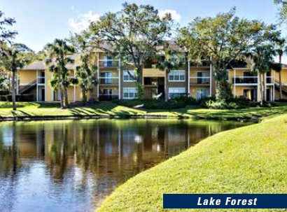
公寓概况
基本信息：
修建年份：1985/1987
单元数：384
平均单元面积：78m²
平均单元价格：$96,354
每平方米价格：$1,235
优势明显：
地理位置绝佳
10种不同房型
公共设施齐全，包括:24小时健身房, 壁球场, 带按摩浴缸的泳池, 汽车护理中心等

Slide 11
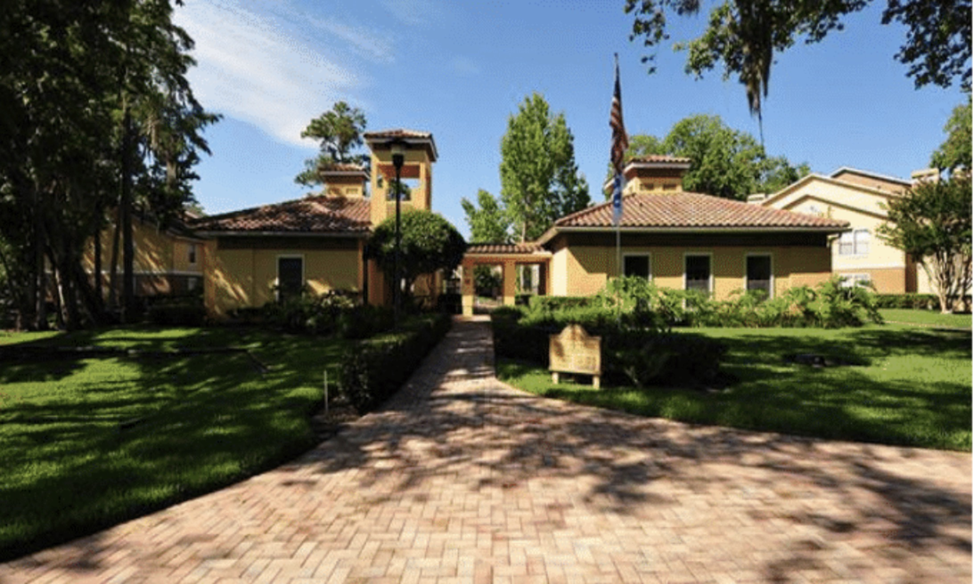
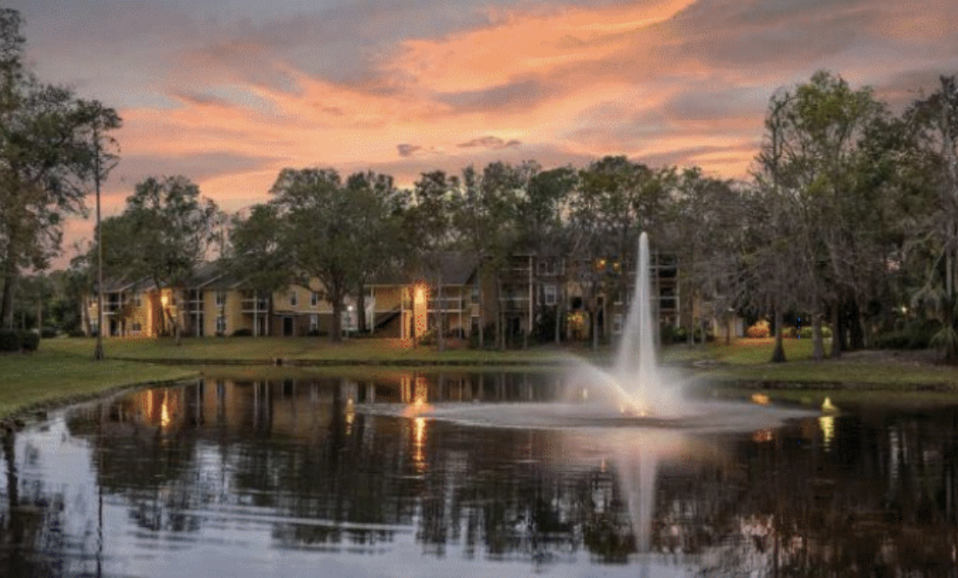
投资机遇
低价收购：
原运营管理团队十分低效
内外部装修不够现代化，无法匹配当地飞速发展的经济
入住率和房租价格均低于市场平均
项目方得以用较低的价格收购
升级改造：
全面翻新
更换管理团队
合并公寓
提高租金收益，高价出售

Slide 12
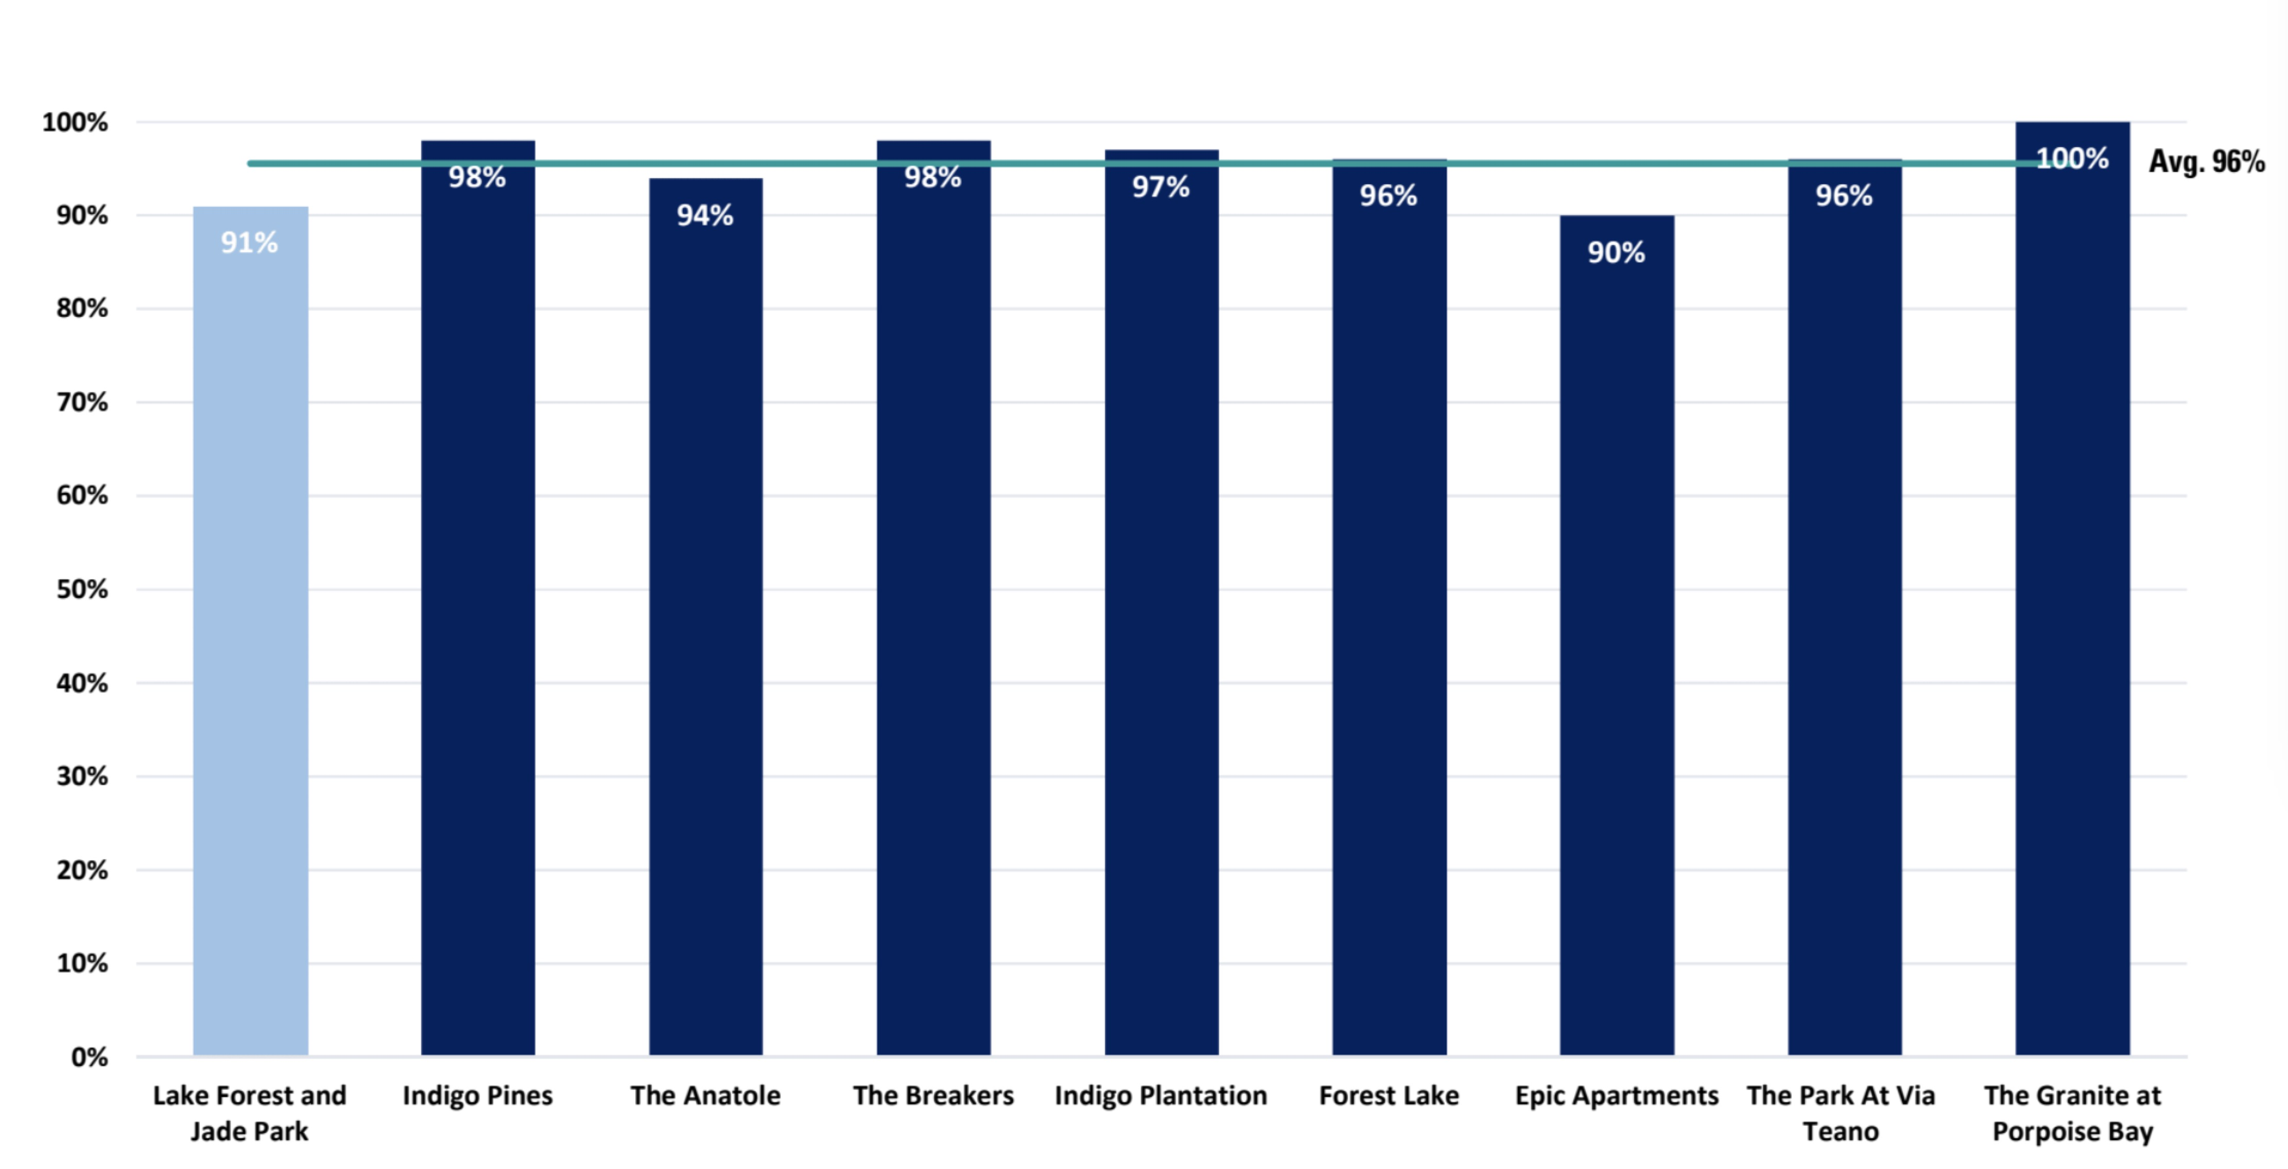
全面翻新，86%的公寓内部设施已完成装修，入住率有明显提高
公寓入住率
公寓市场价值 =租金年收益 /资本化率
价格锁定期内，入住率由91%上升到了95%
单个单元在短短三个月内就有了$5353的升值
全面翻新后，出租价格将以每年3.9%的速度增长

Slide 13

更换管理团队，进一步优化升级
L-J Capital公司
项目的投资方及公寓未来出租运营的管理方
专注于地产投资，开发和管理，拥有和管理48个地产项目
董事长拥有超过40年的地产运营管理经验
其家族和个人参与投资87万美元于此项目

Slide 14
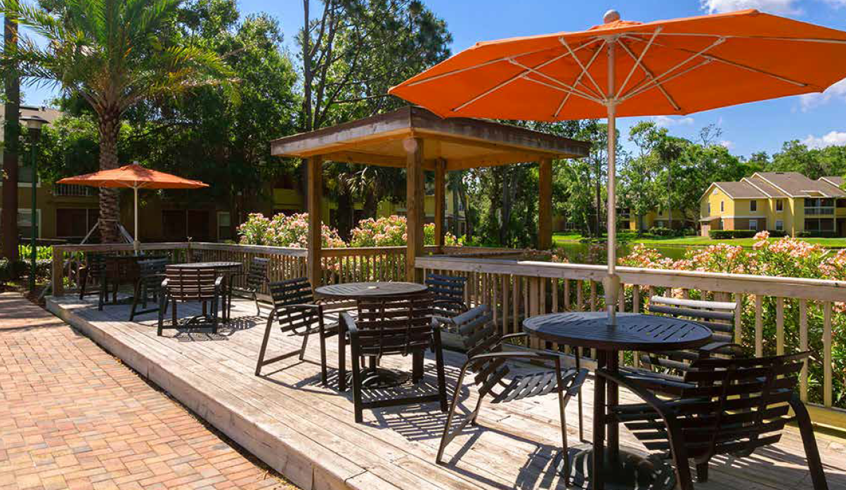
合并公寓，实现规模效应以及品牌效应
两个公寓目前独立运营
合并公寓，实现统一运营管理
项目方在4英里范围内还拥有2个公寓
更有效率的管理运营，提升公寓市场价值
1 + 1 > 2

Slide 15
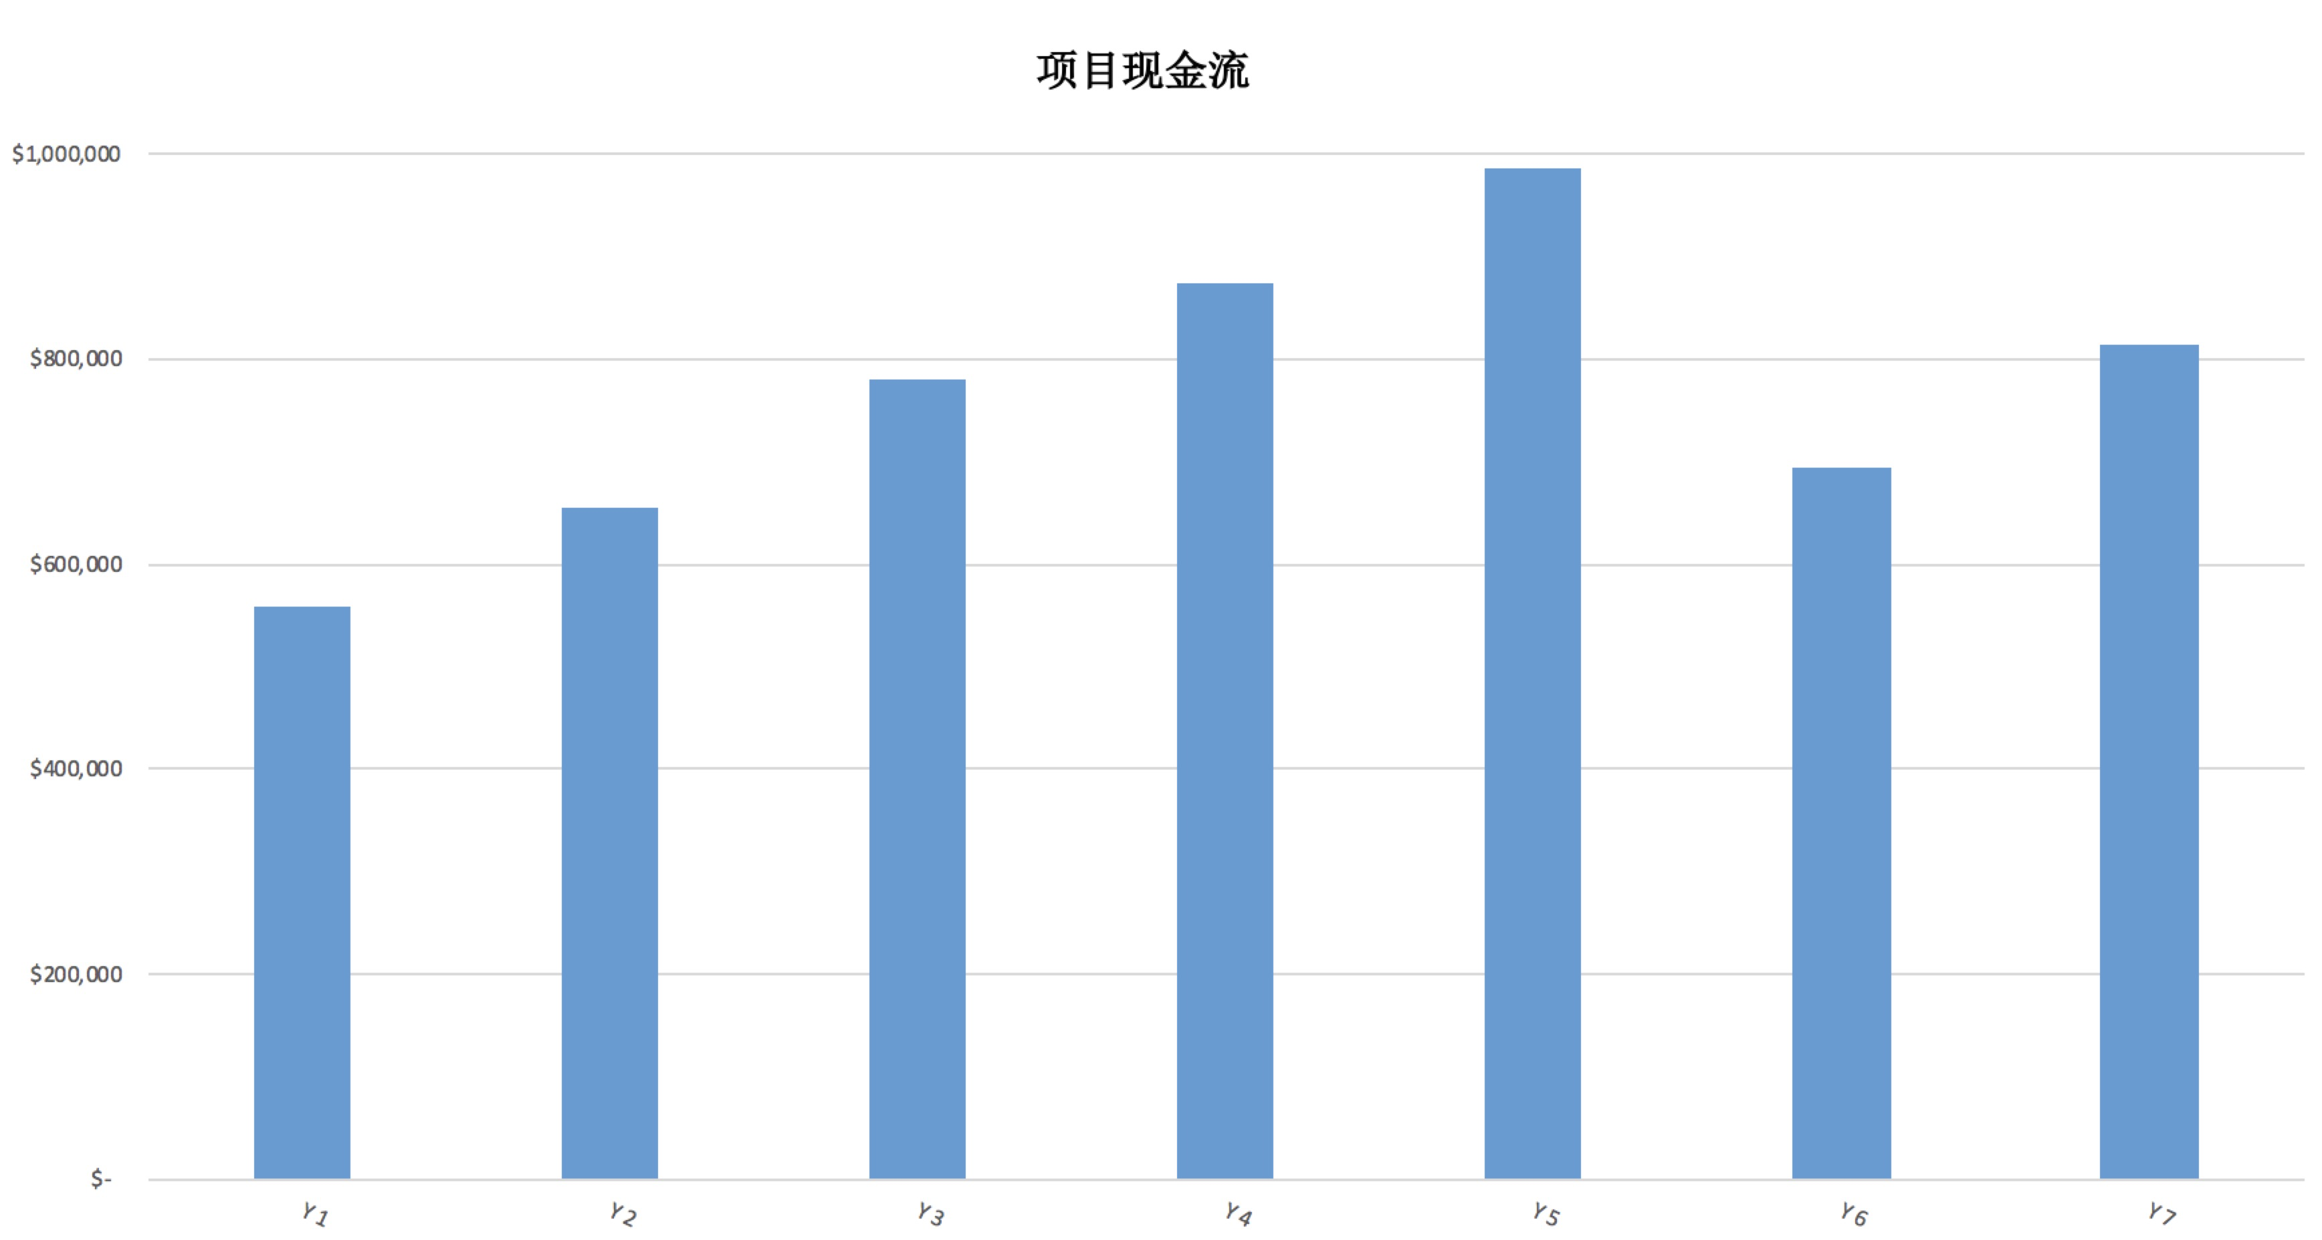
产品特点
租金收益稳定
美国公寓1992-2010年平均入住率94.6%
该地区公寓平均入住率为96%
全面翻新后，出租价格将以每年3.9%的速度增长
保守预估下，每个投资单元的平均季度租金分红为$2,163

Slide 16
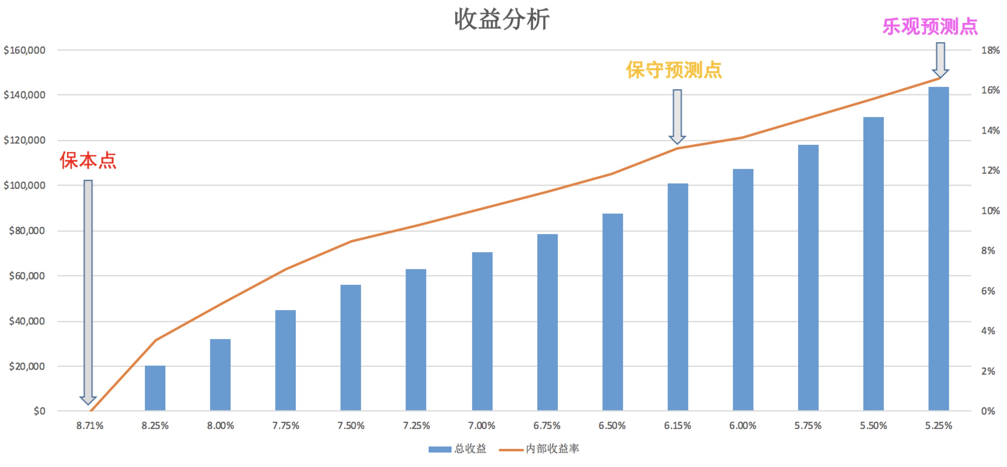
产品特点
抗风险以及升值能力强
抗风险能力：
2008年次贷危机期间，全美平均资本化率低于8.25%
退出资本化率低于8.71%，投资人就能实现保本
升值能力：
保守预测下,投资人的总收益为$100,879
乐观预测下,投资人的总收益为$143,800

